Slide 1
SEP23秋季 Project2: QBasic & QT UI
2023-11-22
DD

Slide 2
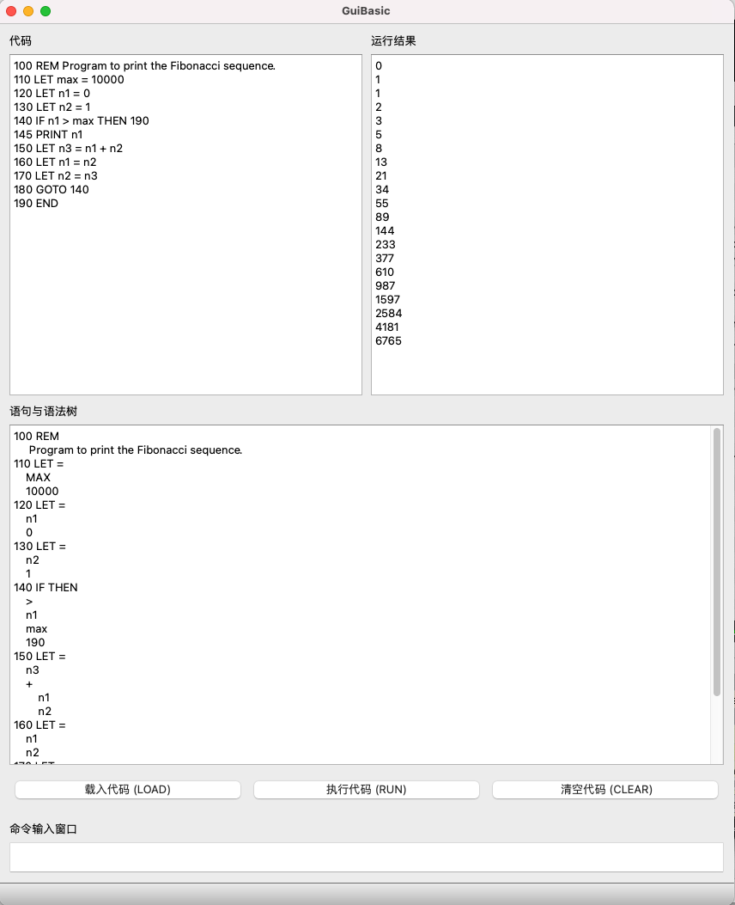
QBasic

Slide 3
QBasic
(10’) 你的解释器需要能够展示GUI，并且和用户交互
GUI需要能够展示输入和输出
(20’) 你的解释器需要能够载入和编辑basic程序
用户能够通过input box或者Load按钮来增加，更新，和删除程序语句
用户输入的语句能够被保存并且正确地显示出来
(50’) 你的解释器需要能够正确地执行（interpret）basic程序
Expression parsing (display the syntax tree, although this should be done when you store the programs);
Expression evaluation and statement execution (display the result of print if exists);
Runtime statistics display in the syntax tree;
Runtime context maintenance (e.g., the current line to be executed, all variables and their values).
(10’) 你的解释器需要能够正确地处理（可能的）错误输入和操作
(10’) 代码质量、风格、注释等
答辩时间: 学期末（预期12月底的周末，具体时间会根据学期末考试安排来定）

Slide 4
多阶段实现
画 GUI 界面，实现交互（如获取用户输入）
实现程序保存、加载、编辑、显示等
实现 Let、Print 等语句
实现 Expression 的 parsing 和 evaluate（此时应该有完整的程序结构，链表+语法树）
项目的其他部分（最终提交）

Slide 5
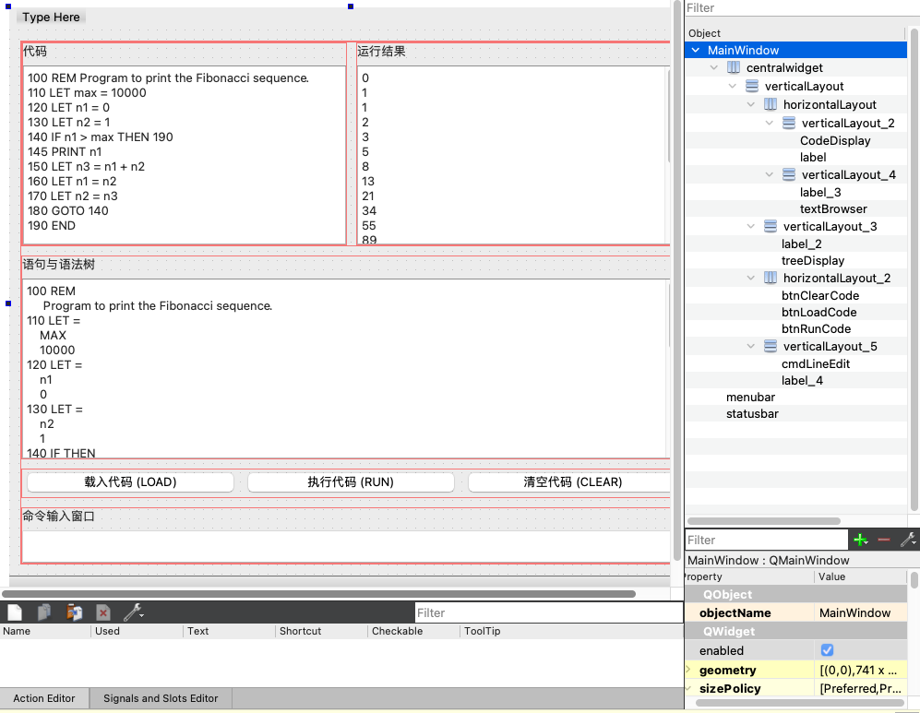
Recommended UI Layout

Slide 6
怎么更加高效地设计和实现UI？

Slide 7
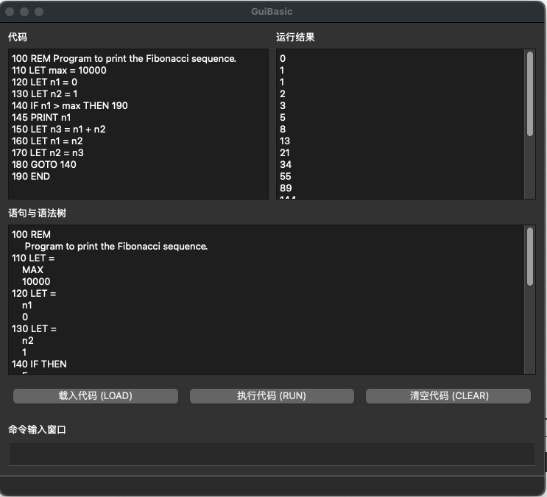
QT: UI
通过类似“可视化”的方式制作用户的UI界面

Slide 8
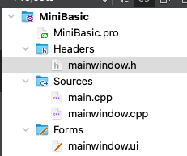
UI对应的文件在mainwindow.ui

Slide 9
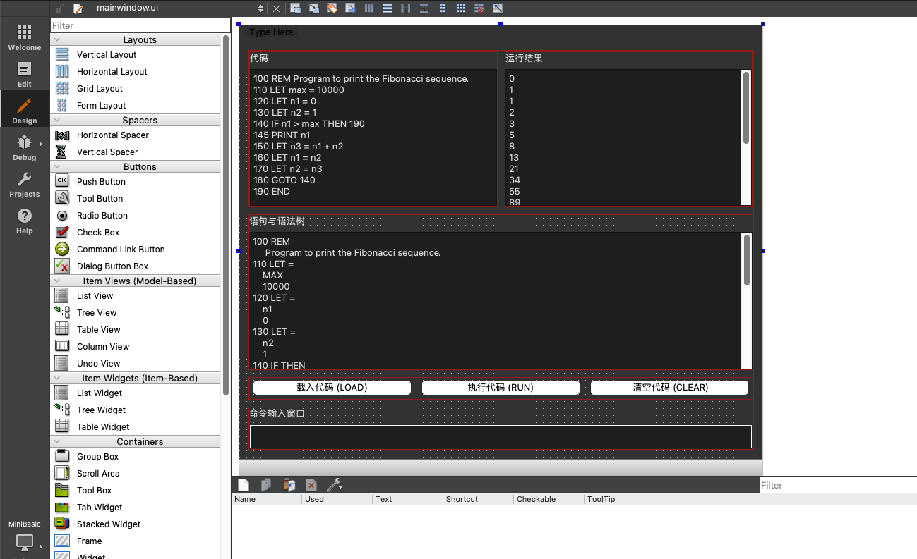
UI对应的文件在mainwindow.ui
点击这个文件，默认会进入它的design的这个视图
UI的效果图

Slide 10
用QT UI制作界面很快也很方便，但是怎么在代码中和它进行交互呢？

Slide 11
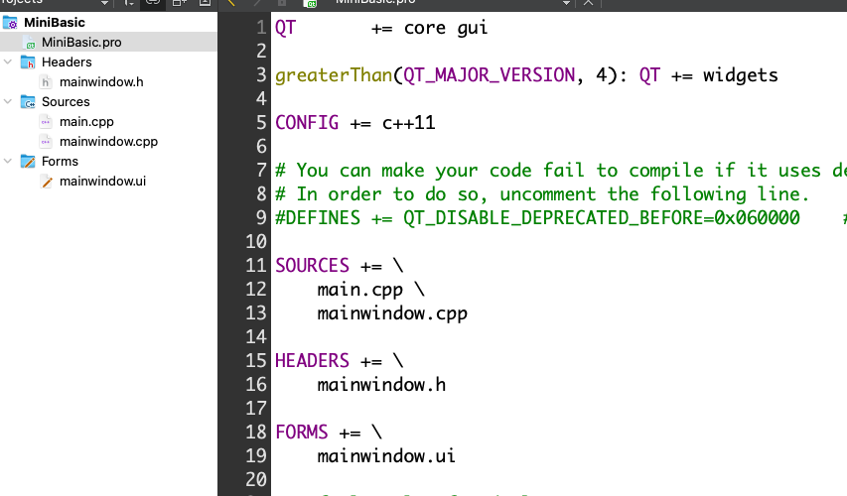
QT对UI文件的处理
Ui文件需要加入到项目的.pro 文件的FORMS中，QT会自动生成这个UI文件中的组件对应的相关类的头文件和实现

Slide 12
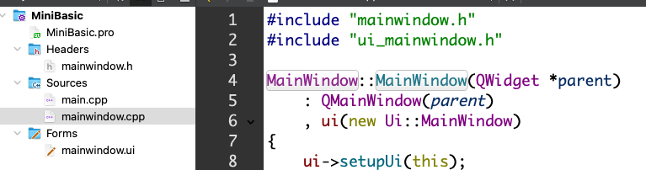
QT对UI文件的处理
这个头文件是自动从.ui文件生成的, ui_xxx.h
初始化UI的类

Slide 13
案例1：在代码里和UI的按钮做交互
需求：点击清空代码，把 三个框里的内容都清掉

Slide 14
案例1：在代码里和UI的按钮做交互
第一步：找到“清空代码”对应的按钮的object是什么

Slide 15
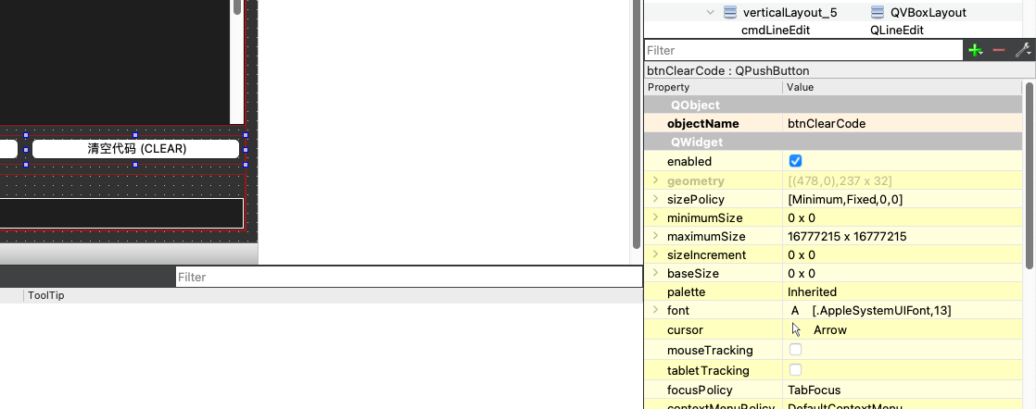
案例1：在代码里和UI的按钮做交互
第一步：找到“清空代码”对应的按钮的object是什么
在ui的design里面，点住“清空代码”
右边的右下角会出现这个组件对应的属性，这是一个QPushButton的object，名字叫做btnClearCode

Slide 16
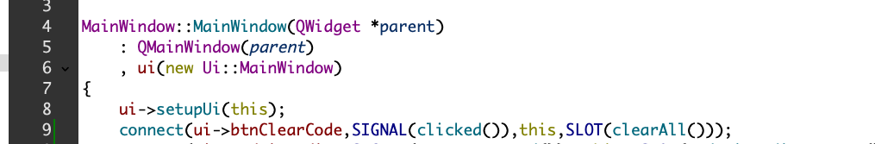

案例1：在代码里和UI的按钮做交互
第一步：找到“清空代码”对应的按钮的object是什么
QPushButton的object，名字叫做btnClearCode
第二步：和之前的实现类似，我们给这个按钮绑定一个事件
我们声明一个clearAll的函数，来做清空操作

Slide 17
案例1：在代码里和UI的按钮做交互
第一步：找到“清空代码”对应的按钮的object是什么
QPushButton的object，名字叫做btnClearCode
第二步：和之前的实现类似，我们给这个按钮绑定一个事件： connect(ui->btnClearCode, …
第三步：我们要找到和三个框对应的Object

Slide 18
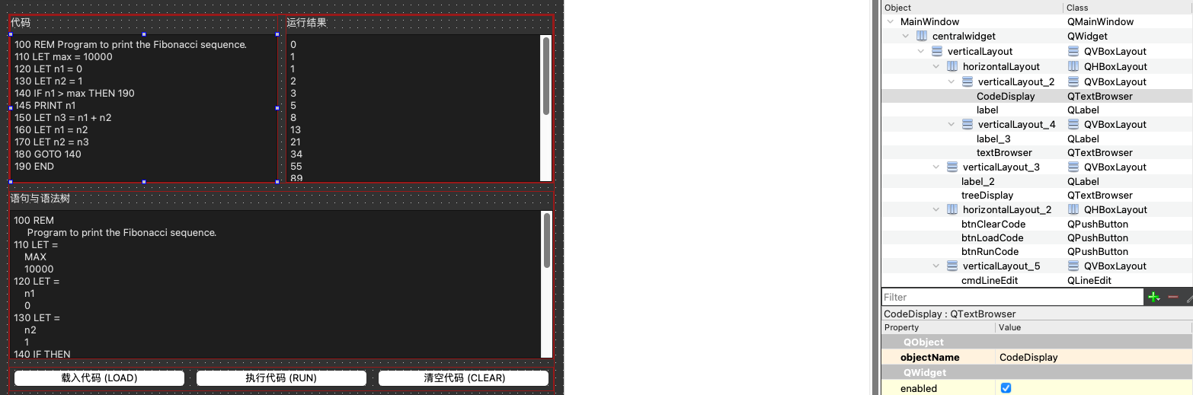
案例1：在代码里和UI的按钮做交互
第三步：我们要找到和三个框对应的Object
类似前面第一步，我们可以找到三个框的Object分别是：
CodeDisplay，textBrowser, treeDisplay, 类型都是QTextBrowser

Slide 19
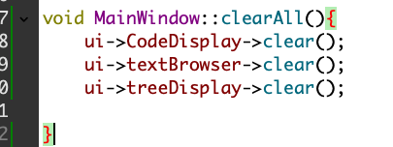
案例1：在代码里和UI的按钮做交互
第三步：我们要找到和三个框对应的Object
类似前面第一步，我们可以找到三个框的Object分别是：
CodeDisplay，textBrowser, treeDisplay, 类型都是QTextBrowser
第四步：我们现在可以开始实现前面的clearall()的函数了

Slide 20
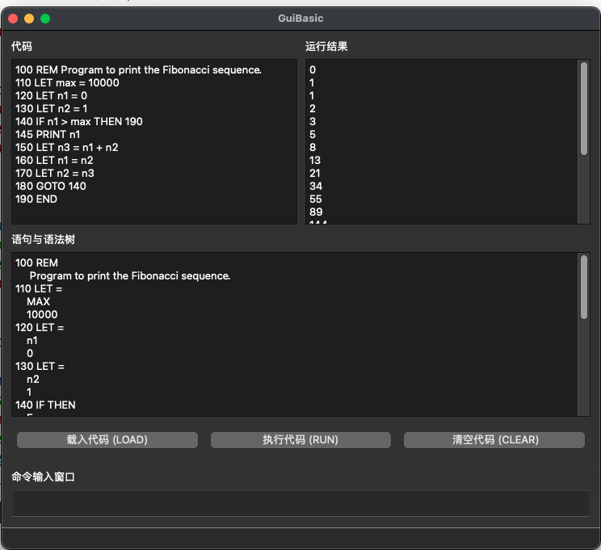
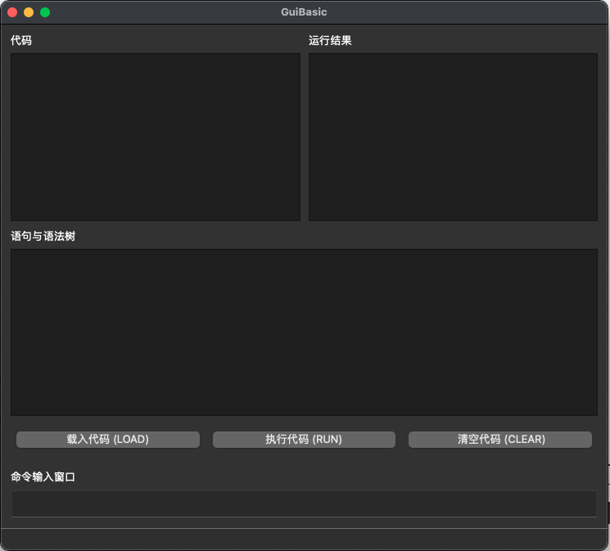
案例1：在代码里和UI的按钮做交互
最终效果
点击

Slide 21
案例2：在代码里和UI的输入输出做交互
需求：在命令输入窗口输入内容，并显示在代码窗口部分

Slide 22
案例2：在代码里和UI的输入输出做交互
第一步：找到命令输入窗口在ui中对应的object和类型，方法和前面类似
这是QLineEdit的类，object名字是cmdLineEdit

Slide 23
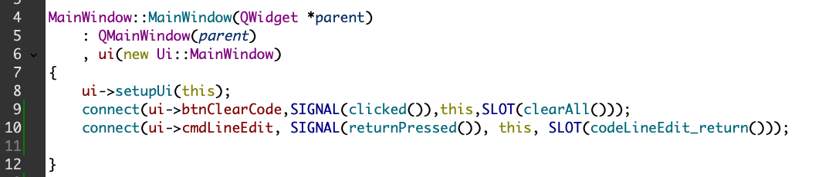
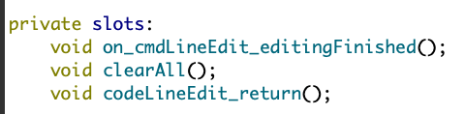
案例2：在代码里和UI的输入输出做交互
第一步：找到命令输入窗口在ui中对应的object和类型，和前面类似
这是QLineEdit的类，object名字是cmdLineEdit
第二步：给输入窗口绑定一个监测“回车”的事件
这里我们用codeLineEdit_return()函数来处理事件

Slide 24
案例2：在代码里和UI的输入输出做交互
第一步：找到命令输入窗口在ui中对应的object和类型，和前面类似
这是QLineEdit的类，object名字是cmdLineEdit
第二步：给输入窗口绑定一个监测“回车”的事件
第三步，找到代码显示的窗口，前面已经找过，是CodeDisplay
connect(ui->cmdLineEdit, SIGNAL(returnPressed()), this, SLOT(codeLineEdit_return()));

Slide 25
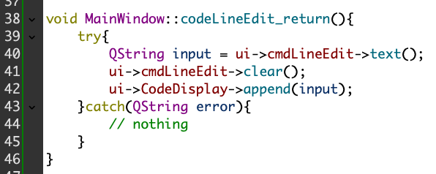
案例2：在代码里和UI的输入输出做交互
第一步：找到命令输入窗口在ui中对应的object和类型，和前面类似
这是QLineEdit的类，object名字是cmdLineEdit
第二步：给输入窗口绑定一个监测“回车”的事件
第三步，找到代码显示的窗口，前面已经找过，是CodeDisplay
第四步，实现codeLineEdit_return()
获取输入
打印到输出
connect(ui->cmdLineEdit, SIGNAL(returnPressed()), this, SLOT(codeLineEdit_return()));

Slide 26
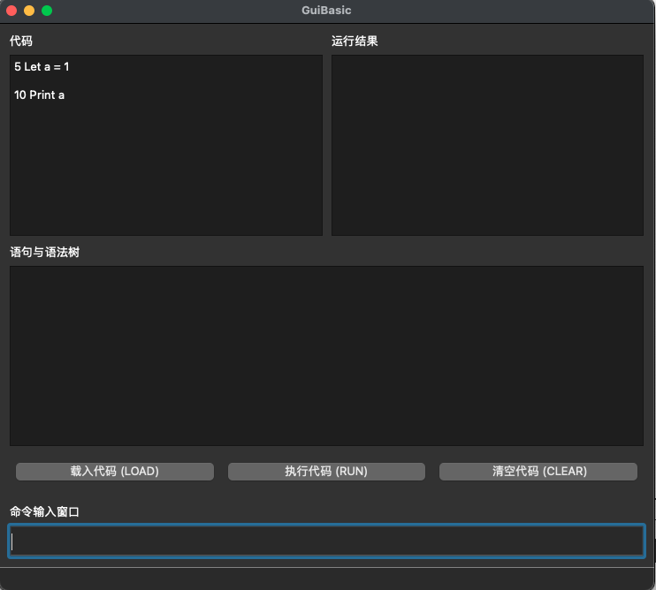
案例2：在代码里和UI的输入输出做交互
最终效果
窗口内显示出来
输入内容

Slide 27
最后~
前面的两个案例，不代表着两个project里的具体逻辑，只是用来展示和QT UI交互的例子，比如命令行里显然是需要有对应的逻辑来解析输入并进行特定操作的
关于项目要求，corner case等，大家多关注下公开的腾讯文档里更新的内容
【腾讯文档】QBASIC 解释器 Project 问题汇总（2023-Fall）
https://docs.qq.com/doc/DZldyaVp5VEdLb3lw
如果上面没有覆盖你的问题，尽快询问助教
有不懂的/困难的地方，尽快找助教~
早点开始做~

